Slide 1

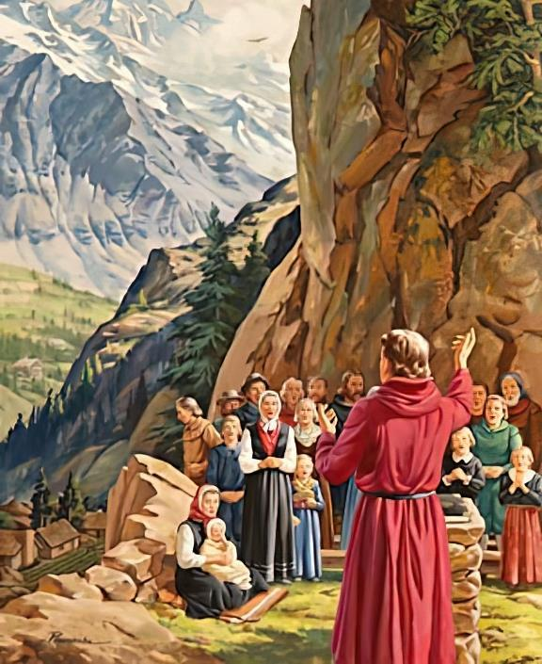
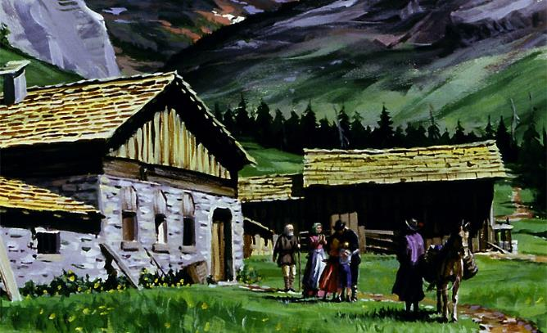
TUTAKA NA KA DINA
Lesoni 4, Epereli 27, 2024
Vakadewataka: Sairusi Bosenaqali
Notes:
Standing for Truth

Slide 2
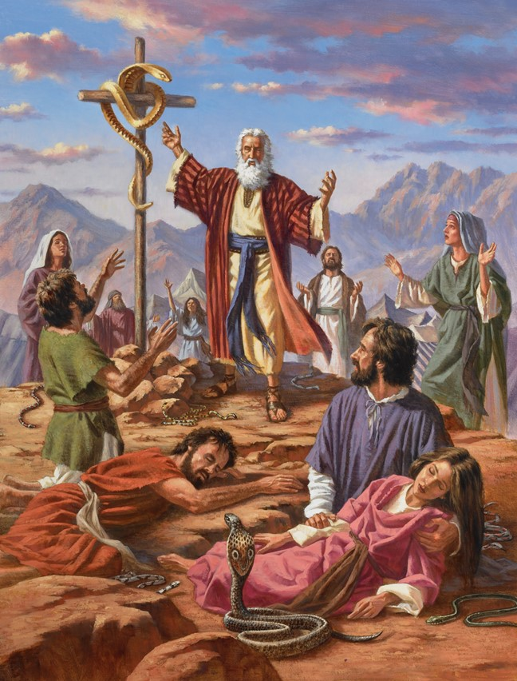
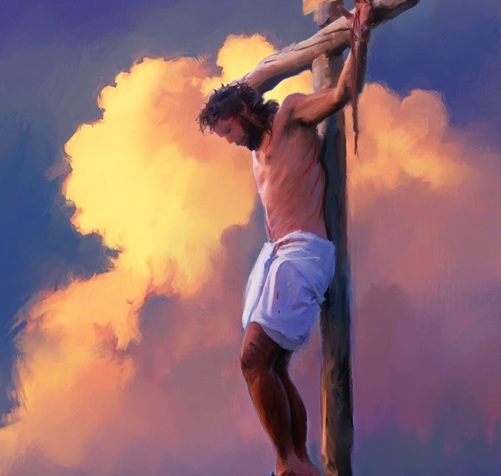
“Ia me vaka sa laveta cake na gata ko Mosese mai na veikau, e dodonu me laveti cake vaka talega kina na Luve ni tamata: ¹⁵ me kakua kina ni rusa ko ira yadua sa vakabauti koya, me ra rawata ga na bula tawa mudu.
” (Joni 3:14, 15)
Notes:
¹⁴ Ia me vaka sa laveta cake na gata ko Mosese mai na veikau, e dodonu me laveti cake vaka talega kina na Luve ni tamata: ¹⁵ me kakua kina ni rusa ko ira yadua sa vakabauti koya, me ra rawata ga na bula tawa mudu.

Slide 3

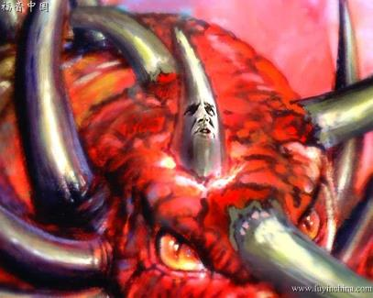
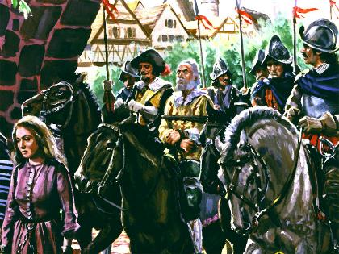
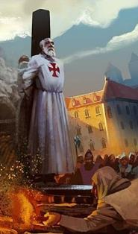


Taniela kei na iVakatakila erau kacivaka e dua na gauna ka na vakayagataka kina o Setani na politiki-kei na lotu me vakararawataka ka vakarusai ira era tutaka tu na ka dina.
Na kaukauwa qo “sa biuta na ka dina kina qele” (Tani 8:12). Ena gauna ko ya “eso vei ira era yalomatua era na bale me vakatovolei ira, ka vakasavasavataka ka vakavulavulataka ka yacova nai otioti ni se bera na gauna sa lokuci.” (Tan. 11:35)
Ena gauna oya – na Gauna ni Butobuto (the Dark Ages) – e a bolei kina na ka dina. Ia era tu o ira ka tucake me totaka na ka dina, ka loma soli me solia kina na nodra bula.
Na bolei ni ka dina:
  Gauna ni veivakararawataki.
  Yalodina tiko ni vakararawataki.
Na totaki ni ka dina:
  Wasei na i Vola Tabu: Waldenses.
  Na kalokalo ni veivakavoui: John Wycliffe
  Vakaukauwataki ena ka dina: John Huss kei na so tale.

Slide 4
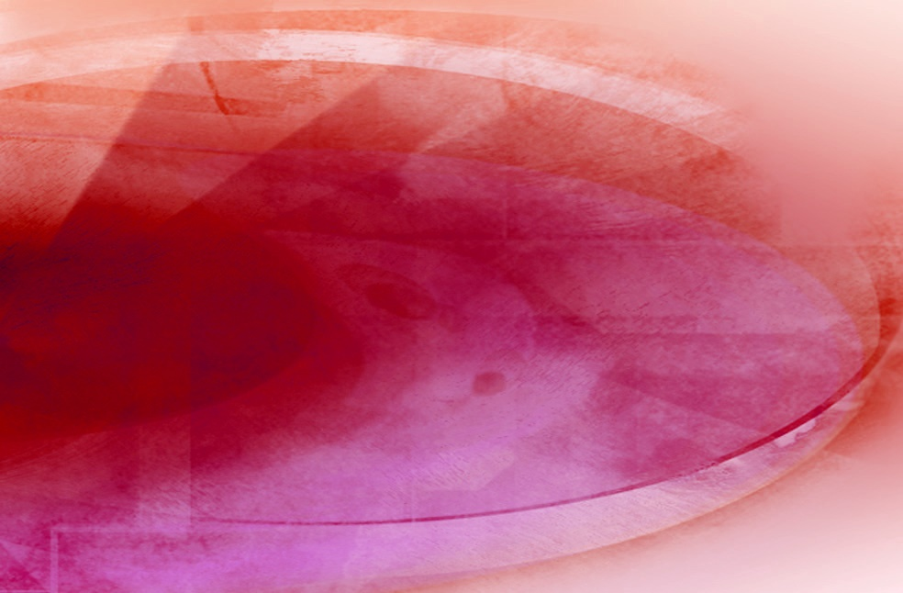
NA BOLEI NI KA DINA
Notes:
THE TRUTH IN QUESTION

Slide 5


GAUNA NI VEIVAKARARAWATAKI
“Ia ena dau cavuta ko koya na vosaca vei Koya sa cecere sara ka na dauvakacacani ira na yalosavasava nei Koya sa Cecere sara, ka vakananuma me vukica na gauna eso kei na lawa eso: ia ena soli ki na ligana ka me oti mada e dua na gauna ka so tale na gauna ka dua na tiki ni gauna” (Tanilea 7:25)
Na gauna ni veivakararawataki e tukuni ena gaunasala duidui e tolu
“dua na gauna, ka so tale na gauna ka dua na tiki ni gauna” (Tani. 7:25; 12:7; Vtkla 12:14)
1,260 na siga (Vtkla. 11:3; 12:6)
Vula 42 (Vtkla. 11:2; 13:5)
Na vosa “gauna” e vakatakila na “yabaki.” So tale na gauna e rua na yabaki” me vaka e vola ko Taniela’
Ena gauna e liu ka vakakina nikua dua na vula e 30 na siga:
42 na vula
30 na siga
1.260 na siga
1 na yabki
2 na yabki
½ na yabki
3 ½ yabki
Era vakatakila kece e dua na gauna: 1,260 na siga.
12na vula
24 na vula
6 na vula
42 na vula
Ni da vakadewataka ena vakasama ni “dua na siga me dua na yabaki” (Isi. 4:6; Tlekutu. 14:34), this p na gauna ni veivakararawataki oqo e kovuta e 1,260 na yabaki.
42 na vula
30 na siga
1,260 na siga
Notes:
PERSECUTION TIMES
²⁵ Ia ena daucavuta ko koya na vosa ca vei Koya sa Cecere sara ka na dauvakacacani ira na yalosavasava nei Koya sa Cecere sara, ka vakananuma me vukica na gauna eso kei na lawa eso: ia ena soli ki na ligana ka me oti mada e dua na gauna ka so tale na gauna ka dua na tiki ni gauna.
The word “time” is synonymous with “year,” while the word “times” used by Daniel literally means “two times”.
Both in ancient times and today, the generic duration of a month is 30 days:

Slide 6
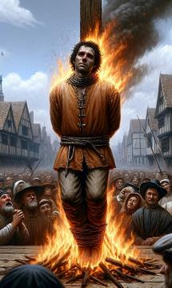
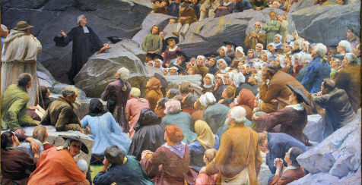
NA GAUNA NI VEIVAKARARAWATAKI
“Ia ena daucavuta ko koya na vosa ca vei Koya sa Cecera sara ka na dau vakacacani ira na yalosavasava nei Koya sa Ceceee sara, ka na vakananuma me vukica na gauna eso kei na lawa eso: ia ena soli ki na ligana ka me oti mada e dua na gauna ka so tale na gauna ka dua na tiki ni gauna” (Taniela 7:25)
Na gauna cava e kovuta na yabaki 1,260 na yabaki ni veivakararawataki ka vola ko Taniela kei na Vakatakila?
Yabaki 538
Yabaki 1798
O Roma vaka lotu e rawata na kaukauwa vakapolitiki ena nodratou vakamalumalumutaki na yavusa e tolu oqo na Heruli, Vandals kei na Ostrogoths
Na turaga ni valu ko Berthier ena lewa nei Napoleon e vesuka na Pope ka vakaotia na nona lewa na Lotu Vakaroma (Roman Church)
Ena nodratou gauna e tini na ma tui ka ratou cadra mai Roma yavusa ka ra kaba na matanitu), e dua tale na tui ka cadra ka ravuta e tolu vei iratou na tini na matanitu. (Tani 7:23-25).
Me vaka ka parofisaitaki, na Kalou e vakarautaka e dua na vanua me vukea na lotu dina: na veiulunivanua, e dua na vanua sega ni tawani (Tan. 12:6, 14).
Ena gauna ni dredre kei na veivakararawataki, o ira na yalodina era tuvakadodonu tu me totaka na dina, era vakarurugi ena loloma kei na veimaroroi ni Kalou (Same 46:1-3).
Ka ni rarawa ni lewe vuqa vei ira e isau ni nodra yalodina na nodra dra.
Notes:
PERSECUTION TIMES
²⁵ Ia ena daucavuta ko koya na vosa ca vei Koya sa Cecere sara ka na dauvakacacani ira na yalosavasava nei Koya sa Cecere sara, ka vakananuma me vukica na gauna eso kei na lawa eso: ia ena soli ki na ligana ka me oti mada e dua na gauna ka so tale na gauna ka dua na tiki ni gauna.

Slide 7



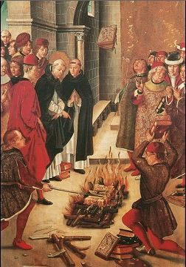
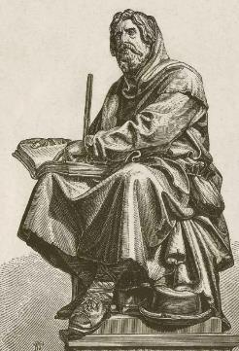
YALODINA TIKO NI VAKARARAWATAKI
“Oi kemudou sa lomani, niu a gumatua me’u vola vei kemudou ena vuku ni bula sa noda kecega, sa rawai au na via volavola vei kemudou, ka vakarota mo dou gumatua sara me maroroya na vakabauta sa soli e liu vei ira sa lotu” (Juta 1:3)
Ena gauna e rawata kina na kaukauwa vaka politiki, e vakayagataka na kaukauwa oqo na Lotu vaka Roma me vakarota na nodra muria na nona i vakavuvuli ni lotu, ka vuqa e ivakavuvuli vakatani.
Qai kena ikuri na dukadukali na nodra ivakarau ni veiliutaki na kena i liuliu. Me tarovi ira na lewenivanua me kakua ni vorata na nona lewa, e kauta tani mei vei ira na ka talei duadua era taukena tu: Na Vosa ni Kalou.
Ia e sega ni rawata me vakarusa vakadua. Era tucake na yalodina, ka dusimaki ena i vakavuvuli vaka i Vola Tabu ka muria muria na i vakasala i Juta, era vala vakaukauwa me tutaka na nodra vakabauta (Juta 1:3).
Ni ra vakaukauwataki ena Vosa Bula, era sega ni rere ni vakadewataka na kena ivakavuvuli. Era vakaukauwataki ena vosa ni yalayala vaka enai Vakatakila 2:10, era yalodina me yacova na mate ni ra kila ni ra na rawata na I sala ni bula.

Slide 8

NA TOTAKI NI KA DINA
Notes:
THE DEFENSE OF THE TRUTH

Slide 9

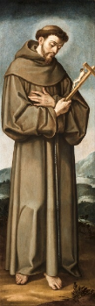
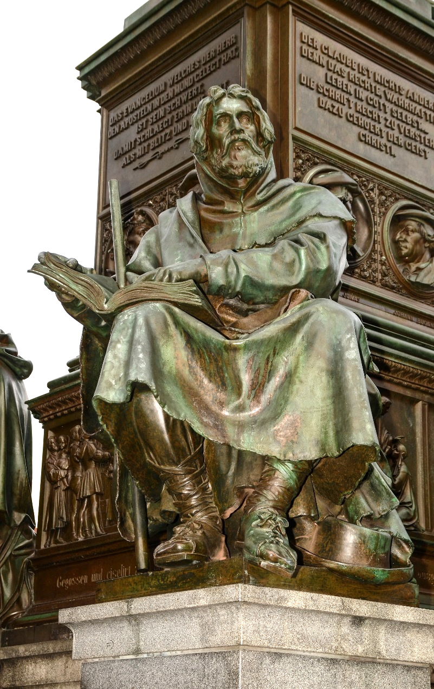
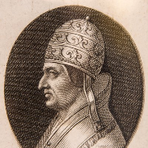

WASEA NA I VOLA TABU: O IRA NA WALDENSES
“Sa qai vosa ko Pita kei iratou na i apositolo, ka kaya; Sa kilikili kei keitou me keitou talairawarawa vua na Kalou, ka me kakua ga vei ira na tamata.” (Cakacaka 5:29)
O Peter Waldo (1140-1218), e dua na daunibisinisi vutuniyau ni Varanise, e biuta na nona iyau ka vunautaki Karisito, ka tauyavutaka na “Poor of Lyon” movement, ka ra vakatokai talega me “Wadenses.” O Pope Alexander III e a ciqoma na nona vosa ni yalayala me vakadravudravuataki .
Ni oti vakalailai, o Francis of Assisi (1181-1226), e vosa yalayala talega ka vakadonuya o Pope Innocent III, ka tauyavutaka na Franciscan movement.
Ena gauna oya, sa vakarota kina o Pope Lucius III ni o ira ka muri Peter Waldo era tawalotu (heretics). Ia ko ira na Franciscans era sa yaco me duru ni lotu vaka Roma ka ra vakararawataki na Waldenses ka voleka ni vakawabokotaki vakadua. Cava na vuna?
Ena nona lomadina. E dua na I wase era yalodina vuna na Pope, na kena I karua era yalodina ki na I vakavuvuli ni Vola Tabu.
Notes:
SHARING THE BIBLE: THE WALDENSES
²⁹ Sa qai vosa ko Pita kei iratou nai apositolo, ka kaya, Sa kilikili kei keitou me keitou talairawarawa vua na Kalou, me kakua ga vei ira na tamata.

Slide 10
WASEA NA I VOLA TABU: O IRA NA WALDENSES
Na cava era kilai tani kina na Waldenses?
Era kena I matai me vola na i Vola Tabu ena nodra vosa (me yacova mai na gauna oya, e volai ga vaka Latini, Kiriki se Iperiu).
Me vaka ni vakatabui na i vola oqo, era dau qai laki lavetaka ena loma ni vei qara, ka vunitaki ira mai vei ira na nona tamata na pope (papists) o ira ka vakasasataki ira.
Era kauta vata kei ira e vuqa na i wase ni i Vola Tabu ka qai dau veiwaseitaka vakai ira ena kena gauna donu, ka solia vei ira na nuinui kei na yaloqaqa ni Turaga.
Era maroroya na dina vaka i Vola Tabu ka ra kila tu mai na drau na yabaki. Era kilai tani ena nodra yalodina kei na soli bula.
Era vakalotutaki va koro na I wase ni ceva kei Varanise, kei na vualiku kei Itali, Piedmont.
E vuqa vei ira na vei koro oqo era kamayavu mai na nodra cakacaka na dau tokona na Pope (papists), ka ra vakamatei va koro na lewena.

Slide 11

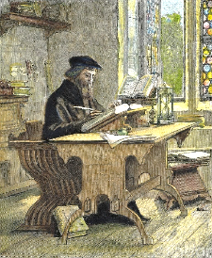
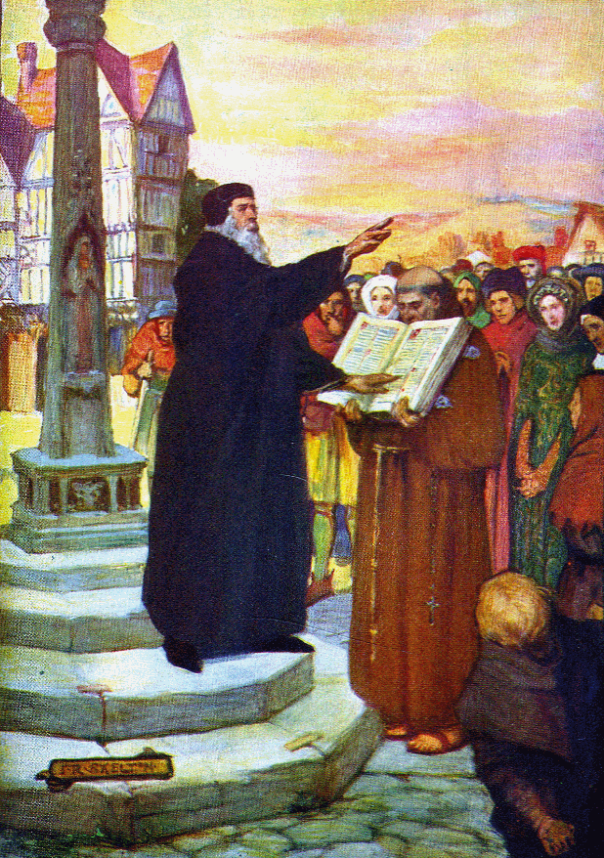
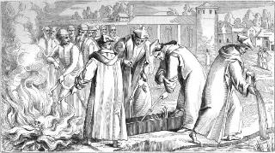
NA RARAMA NI VEIVAKAVOUI: JOHN WICLEF
“Ia na nodra sala na yalododonu sa vaka na rarama sa cila tu, Sa levu cake tiko na kena rarama ka yacova na siga levu” (Vakaibalebale 4:18)
John Wycliffe (1324-1384) e solia na nona bula ena kena vakadewataki na i Vola Tabu. Na cava na ka e vakauqeti koya ki na ka oqo? E rua na vuna: O Kairisito e vakavoui koya ena nona Vosa, ka vinakata me wasea na loloma i Karisito ki vei ira tale eso.
O koya, ka yalodina ni vulica na i Vola Tabu, dolava na lomana ki na cakacaka ni Yalo Tabu, ena vakavoui (Ipe. 4:12).
Sa dina sara, E kauti koya oqo ki na veicoqocoqa kei ira na I liuliu ni Lotu. Ena nona veikilai kei ira na i vakailesilesi e cake ni matanitu e Igiladi, e drotaka rawa kina na mate mai na liga ni Lotu.
Ena 1428 sa qai vakamai na nona sui na reformer oqo, ka kaburaki na kena dravusa ki na uciwai. Sa kena I vakananumi tu na dravusa ka kaburaki oqo.
Na rarama lailai ka waqaca o Wycliffe, e yacovi Bohemia, na vanua ka vakuria kina o John Huss. Oqo na gaunisala ka muria na dina ka yacova na gauna e kacabote cake kina na veivakavoui (reform). Sa tekivu me rarama cake na matanisiga.
Notes:
THE LIGHT OF THE REFORM: JOHN WICLEF
¹⁸ Ia na nodra sala na yalododonu sa vaka na rarama sa cila tu,
Sa levu cake tiko na kena rarama ka yacova na siga levu.

Slide 12

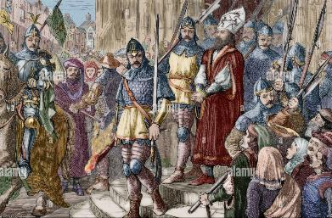
VAKAUKAUWATAKI ENA VAKABAUTA: JOHN HUSS KEI SO TALE
“O koya sa tu vua na Luvena, sa tu vei koya na bula; ia ko koya sa sega ni tu vua na Luve ni Kalou, sa sega ni tu vua na bula.” (1 Joni 5:12)
Ni oti o John Wycliffe, era cadra cake tale mai e so na reformers:
John Huss (1370-1415)
Jerome (1360-1416)
Tyndale
(1494-1536)
Hugh Latimer (1490-1555)
Na cava na ka e solia vei ira na yaloqaqa me ra cakava na veivakavoui ka sotava kina na leqa kei na mate?
Era vakabauta na vosa ni yalayala nei Karisito
Sa rauti ira na kaukauwa I Karisito me ra vorata na veivakatovolei
Era kunea na reki ni vakararawataki me vakataki Karisito
Na Nona yalodina sa I vakadinadina kaukauwa ki vuravura
Era rai sivita na nodra gauna, ki na gauna lagilagi se bera mai
Era kila ni mate, na meca vakadrukai
Era taura matua na vosa ni yalayala ni Vosa ni Kalou
O John Huss e a vesu ka tini vakamai ena kau (stake). Mai loma ni valeniveivesu e vola mai: “e yalololoma na Kalou ki vei au, ka’u vakavinavinakataka na nona maroroi au.” Me vaka ga na kena maroroi ira na nona tamata na Kalou ena gauna sa oti, ena maroroi ira talega ena gauna oqo.
Notes:
STRENGTHENED BY FAITH: JOHN HUSS AND OTHERS

Slide 13

“Ena vakataotioti ni gauna, o ira kece era na qarava na Kalou ena yalo dina era na gadreva mera yalo qaqa, yalo dei ka kila vinaka na Kalou kei na Nona Vosa; baleta o ira era na yalo dina vua na Kalou era na vakararawataki, ka vakacacani na yacadra me ca. Ena vakayagataka na nona lawaki kece o Setani me vakaveavea na lomadra ka vakaseasea na nodra vakasama. Ena dei na lomadra me ra vakarorogo vua na Kalou kevaka e qaqa ka dei tu na nodra vakabauta. Ia ena toso cake vakakina na sasaga nei Setani me vakauqeti ira era buturaka tu na vunau ni Kalou me ra vakararawataki ira. Ena gadrevi na vakararavi vakaoti vei Jisu kei na qaqa dina e tudei ena lomadra na tamata vakabauta.”
EGW (The Acts of the Apostles, pg. 431.1)
Notes:
“All who in that evil day would fearlessly serve God according to the dictates of conscience, will need courage, firmness, and a knowledge of God and His word; for those who are true to God will be persecuted, their motives will be impugned, their best efforts misinterpreted, and their names cast out as evil. Satan will work with all his deceptive power to influence the heart and becloud the understanding. […] The stronger and purer the faith of God's people, and the firmer their determination to obey Him, the more fiercely will Satan strive to stir up against them the rage of those who, while claiming to be righteous, trample upon the law of God. It will require the firmest trust, the most heroic purpose, to hold fast the faith once delivered to the saints”

